Slide 1
TransE, TransH, TransR的比较
Alouette

Slide 2
任务介绍
数据格式是(h, t, r)三元组，在FB15K237数据集上都已经转换成了id的格式，数据集中实体有14541个，关系有237个
测试集依照实体之间对应的数量关系被分为四类：一对一，一对多，多对一，多对多，分类是为了衡量之后TransH和TransR相对于TransE在后三种情形下的提升
模型的目的是学到实体和关系的合理embedding表示，做到给定三元组中任意两个实体，根据embedding向量之间的关系，成功预测出剩下实体

Slide 3
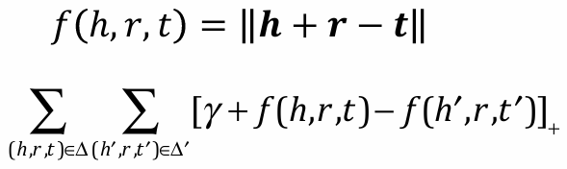
Loss函数
理想状态下，正例三元组f的值应该尽量趋于0，负例三元组f的值应该尽量远离0，因此用γ来作为边界，尽量区分开正负例
类似地，TransH和TransR只是f函数变了，增加了投影操作

Slide 4
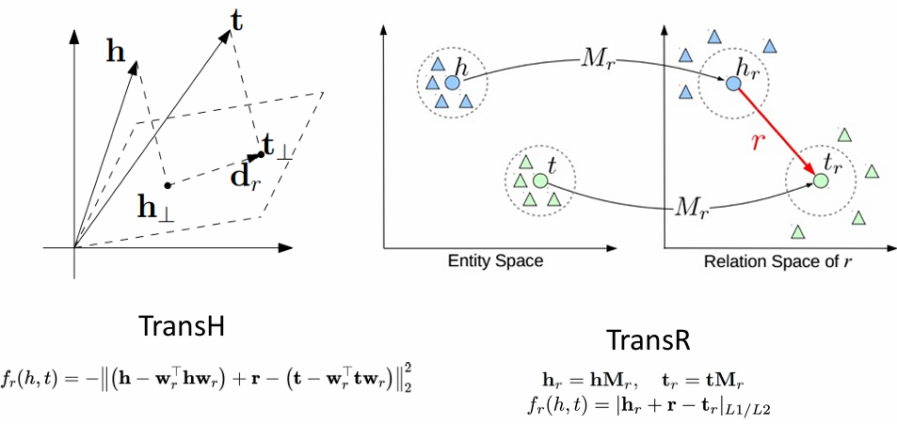
模型原理

Slide 5
TransE原理
实体e和关系r都在同一个向量空间
运算就在原空间进行
需要学习的参数只有embedding
问题：太过简单直接，表达能力不够，对于一对多、多对一、多对多的情形表现不好

Slide 6
TransH原理
实体e和关系r仍在同一空间
运算时实体e投影到关系r对应的一个超平面上
使得遇到不同的r，同一个e也可能有不同的投影表示
每个r都需要学习一个超平面的法向量
需要学习的参数有embeddings, normal_vector_embedding
问题：投影操作太单一，实体和关系仍没有各自不同的空间

Slide 7
TransR原理
实体和关系分别在不同的空间
运算时实体e投影到关系r空间
每个r都需要学习一个映射矩阵 把h和t映射到r的空间

Slide 8
数据构造和读取
需要构造负例，随机选取更换头实体h或者尾实体t
需要用到random因此提前固定seed为42
每条正例构造三条负例
最终传入forward的时候把正例列表复制三遍，然后shuffle，分batch传入

Slide 9
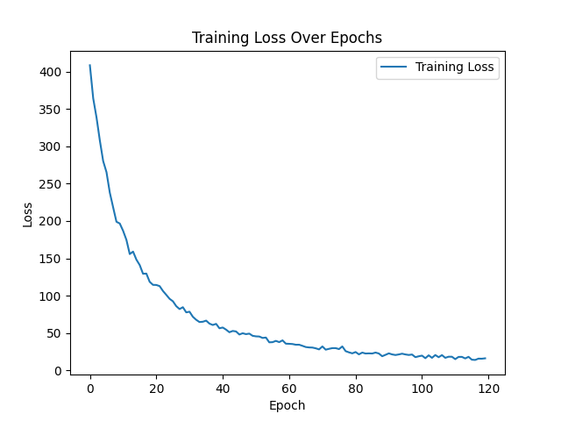
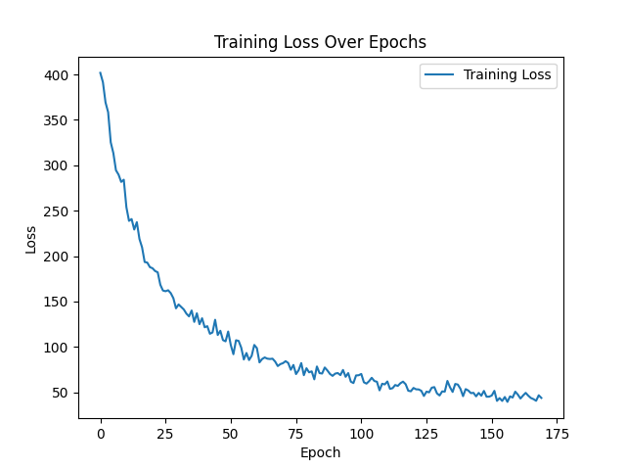
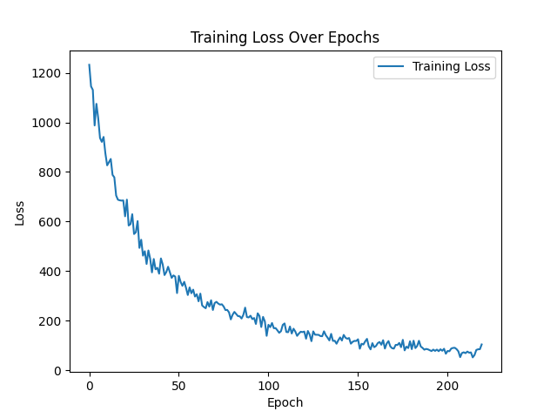
模型训练
由于三个模型的参数量递增，收敛所需的epoch也增加，为了尽量让三个模型都收敛，分别选取了150，200，250的epoch值
TransE的一个epoch只需几秒，TransR的一个epoch已需半分钟
loss图像的绘制去掉了前30个epoch（数量级太大）

Slide 10
评测方式
根据验证集和测试集的三元组id，取出对应学习完的embedding，衡量f函数的值是否趋于0
设置了一个阈值，低于这个阈值的即视为预测正确
用accuracy作为衡量指标

Slide 11
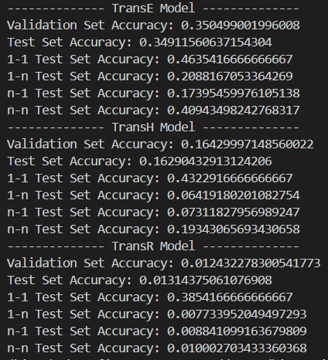
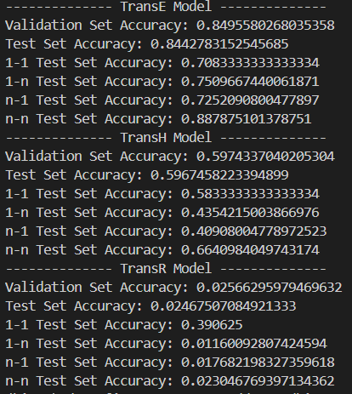
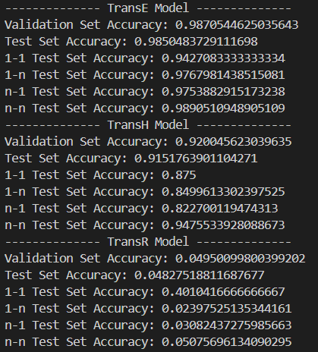
评测结果
取threshold为5，6，7的对比

Slide 12
结果分析
TransE模型反而是表现最好的一个，而且有时候对n-n的情况表现最好，很反直觉
TransE收敛的时候loss是十几，TransH最后loss是五十几，TransR最后loss是一百出头，怀疑其实并未收敛，或者模型过于复杂反而起到了反作用
训练的充分可能比模型的种类更重要，该数据集的任务应该无需过于复杂的模型

